Slide 1
Lotus Hotel AI
Hệ thống quản lý khách sạn
có tích hợp Gemini
AIA331 · Dự án 80270
Bản bàn giao tháng 10/2026
01
Notes:
Phạm vi hệ thống quản lý nội bộ. Nguồn: docs/technical-report.md. Giới thiệu thành viên bằng tên thật khi bảo vệ; không dựng minh chứng làm việc.

Slide 2
Phạm vi và người dùng
Quản trị viên
Nhân sự, chính sách và báo cáo
Lễ tân
Đặt phòng, lưu trú và tiền cọc
Kế toán
Hóa đơn, thu/hoàn và đối soát
Buồng phòng
Dọn và kiểm tra phòng
Một khách sạn · nghiệp vụ nội bộ · nhân viên xác nhận giao dịch
02
Notes:
Nguồn: docs/technical-report.md. Quản trị viên tạo/kích hoạt và cấp vai trò nhân viên, không có trang tự đăng ký công khai. Không có cổng khách hoặc thanh toán trực tuyến.

Slide 3
Kiến trúc và nguồn quyết định
Browser
Jinja, Bootstrap và JavaScript
FastAPI
Phân quyền và services nghiệp vụ
PostgreSQL
Ràng buộc, transaction, Alembic
Gemini
Đề xuất có schema và đối chiếu
Backend quyết định phòng trống và tiền. AI tạo đề xuất/bản nháp.
03
Notes:
Quan hệ: Browser gọi FastAPI; services truy vấn PostgreSQL và gửi dữ liệu đã lọc cho Gemini. Nguồn: backend/api, backend/services, core, docs/technical-report.md.

Slide 4
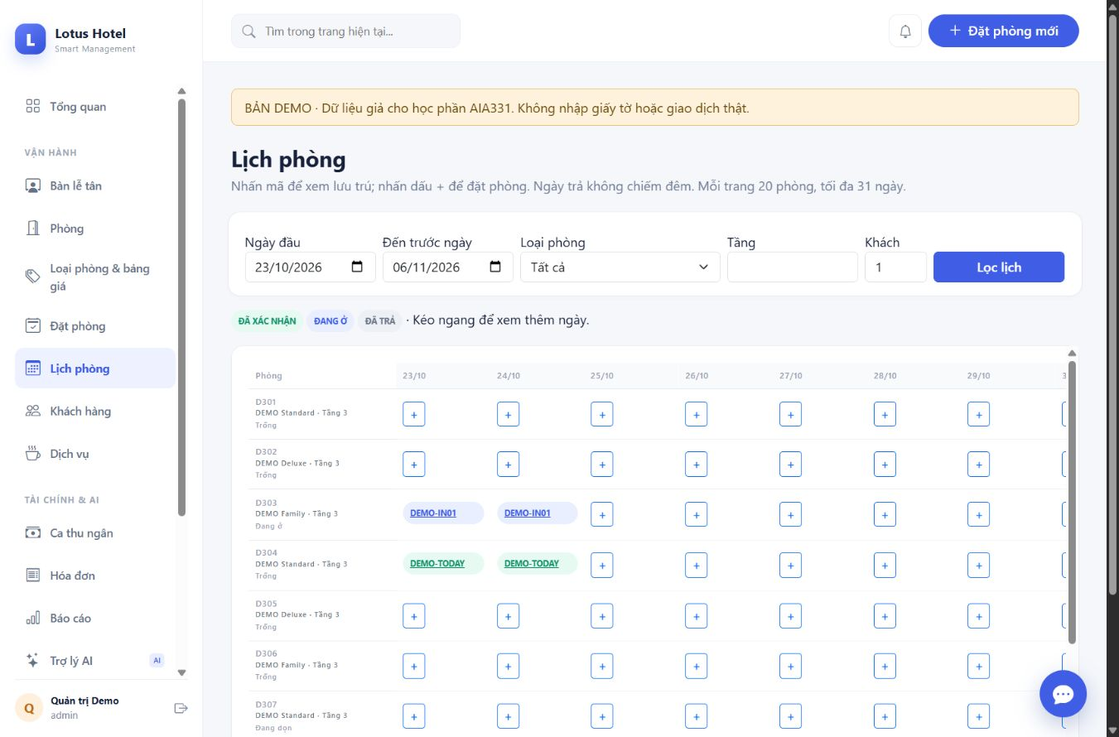
Lịch phòng và thao tác đặt phòng
Lọc ngày
Chọn ô lịch
Kiểm tra lại
tại backend
04
Notes:
Ảnh browser QA thật, dữ liệu giả. Nguồn docs/images/browser-desktop.png. Minh họa khoảng ngày nửa mở và sự khác nhau giữa phòng sẵn sàng vật lý với phòng trống theo lịch.

Slide 5
Lưu trú và kiểm soát đặt trùng
Đặt phòng → Nhận phòng → Trả phòng
Đổi lịch/phòng lưu lịch sử và giá từng đêm.
Khoảng [ngày nhận, ngày trả) cho phép lượt kế tiếp cùng ngày.
Transaction và khóa bảo vệ yêu cầu đồng thời.
Trả phòng tạo công việc dọn và kiểm tra.
05
Notes:
Nguồn: booking/frontdesk/housekeeping services và tests/backend/test_booking_consistency.py, test_booking_changes.py, test_release_acceptance.py. Demo cả tình huống trùng lịch và phòng bảo trì.

Slide 6
Tiền cọc, hóa đơn và ca
Giá từng đêm + dịch vụ + phụ thu − giảm giá
Tiền cọc và khoản thu được đối trừ theo sổ giao dịch.
Hoàn tiền có quyền, lý do và giới hạn theo số đã thu.
Chốt ca đối chiếu tiền mặt kỳ vọng, thực đếm và chênh lệch.
Chứng từ PDF là chứng từ nội bộ.
06
Notes:
Nguồn: folio/money/refund/shift services, tests/backend/test_folios.py, test_refunds.py, test_shifts.py. MoneyEntry là nguồn chuẩn; Payment cũ không cộng trùng. Legacy opening thiếu ngày không giả thành thu mới.

Slide 7
Gemini và kiểm soát đầu ra
Tư vấn phòng
Chỉ ID/giá/phòng hợp lệ từ truy vấn backend
Email nghiệp vụ
Theo trạng thái, lưu nguồn và lịch sử duyệt
Báo cáo và bàn giao ca
Con số khớp snapshot, khuyến mại cần quản lý duyệt
Không gửi giấy tờ hoặc thông tin thanh toán. Không tự ghi nghiệp vụ.
07
Notes:
Nguồn: docs/ai-usage-log.md và ai-live-evaluation-2026-10-23.json. Bốn request thật, dữ liệu giả; lần email đầu che nhầm mã booking, đã sửa và test lại. Mẫu nhỏ không chứng minh độ chính xác thống kê. Email vẫn cần người duyệt.

Slide 8
Kiểm thử và phục hồi
165
163 + 2 skip
test PostgreSQL đạt
SQLite · skip dành PostgreSQL
Backup/restore thực: 21 booking, 12 phòng, 23 sequence.
Đối chiếu tổng tiền, số dòng và revision 0022.
Benchmark local: 72 GET tuần tự, chậm nhất 68,21 ms.
08
Notes:
Nguồn: docs/release-evidence.md, backup-restore-evidence.json, benchmark-postgres-2026-10-23.json. Windows/Python3.14.7. Không suy diễn SLA/tải Render. Stack còn cảnh báo deprecation. CI cloud được kiểm chứng riêng.

Slide 9
Triển khai và giới hạn vận hành
Docker non-root · PostgreSQL riêng · secrets môi trường
Health check kiểm tra kết nối CSDL.
Render Free có ngủ và hạn mức dùng chung workspace.
PostgreSQL Free hết hạn 22/11/2026.
Báo cáo 30/10: mở web trước, chuẩn bị local và bản sao.
Demo: https://lotus-hotel-ai.onrender.com
09
Notes:
Render Free https://render.com/docs/free. Nguồn triển khai: docs/render-release.md. CI GitHub PostgreSQL/SQLite/Docker đã success. Artifact đầu b22e0cc live; 18 smoke check thật gồm PDF/Gemini. DB hết hạn 22/11/2026, không có SLA. Không thay đổi nhatot.

Slide 10
Demo và minh chứng SDLC
Lịch phòng và tư vấn → đặt phòng và thu cọc
Nhận phòng → dịch vụ → trả phòng và PDF
Dọn phòng → chốt ca → báo cáo và email nháp
Git Flow: main, dev và feature theo từng phần việc
Nhật ký AI, test và giới hạn được ghi trong báo cáo.
10
Notes:
Nguồn: docs/demo-script.md, docs/ke-hoach-hoan-thien-2-nguoi.md, docs/ai-usage-log.md. Coding agent hỗ trợ triển khai theo phân công Git. Sinh viên phải thực hiện review/diễn tập thật, không suy ra từ author commit.

